Slide 1


OrientApp
Illuminez Votre Futur Académique
Plus qu'une application, un compagnon de voyage intelligent pour chaque bachelier en quête d'excellence. Bienvenue dans l'ère de l'orientation dynamique et personnalisée.

Slide 2




Une Boussole Digitale pour les Bacheliers
Innovation IA
Accessibilité Mobile
Utilisation de l'intelligence artificielle pour faire correspondre les passions des étudiants avec les filières d'avenir les plus pertinentes.
Une expérience 100% mobile, fluide et disponible partout. OrientApp accompagne l'étudiant à chaque étape de sa réflexion.
Engagement Réussite
Réduire l'incertitude et booster la confiance des futurs étudiants dès l'obtention du Bac pour maximiser leurs chances de succès.

Slide 3







L'Écosystème OrientApp
Une solution complète pour transformer l'orientation scolaire.
Accès Sécurisé
Quiz Intelligent
IA Recommendations
Authentification robuste via Email, Google ou Apple pour protéger les données des étudiants.
Questionnaire dynamique analysant les passions, les notes et les aspirations de l'élève.
Algorithme de matching prédisant les filières les plus adaptées avec un score de compatibilité.
Catalogue Expert
Dashboard Perso
Suivi & Alertes
Base de données exhaustive des formations avec filtres avancés par domaine et durée.
Suivi en temps réel des favoris, des recherches et des recommandations sauvegardées.
Notifications intelligentes pour ne rater aucune opportunité ou date limite d'inscription.

Slide 4


Une Entrée en Matière Fluide
Email
Mot de passe
L'interface de connexion privilégie la clarté et l'immersion. Avec des contrastes élevés et un design "glassmorphism", l'utilisateur est immédiatement plongé dans l'univers OrientApp.
Se connecter

Slide 5

Votre Profil, Notre Priorité
Quelle est votre matière préférée ?
Informatique & Tech
Un questionnaire ludique et interactif conçu pour capturer vos aspirations. Grâce à une interface fluide et des feedbacks visuels colorés, l'étudiant reste engagé tout au long de son évaluation.
Sciences & Médecine
Arts & Design
Continuer

Slide 6

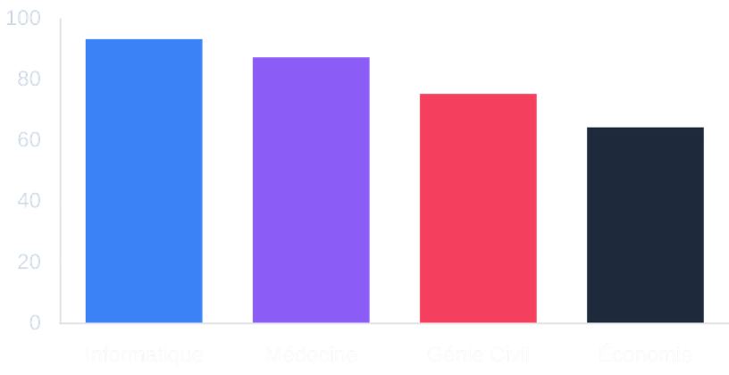
Vos Recommandations
Des Choix Éclairés par la Donnée
Informatique
94%
Voir les débouchés
L'algorithme d'OrientApp analyse vos résultats et vos passions pour générer des scores de compatibilité précis. Visualisez instantanément les filières où vous avez le plus de chances de briller.
Médecine
88%
Voir les débouchés
Génie Civil
76%
Voir les débouchés

Slide 7



Rechercher...
Un Univers de Possibilités
TECH
SANTÉ
ARTS
Génie Logiciel
Conception d'applications, architecture système et développement web moderne.
Explorez des centaines de formations avec une fluidité inégalée. Le catalogue intelligent permet de filtrer par domaine, durée et débouchés pour trouver la voie qui vous correspond vraiment.
Data Science
Analyse de données massives, Machine Learning et intelligence artificielle.
Cybersécurité
Protection des réseaux, cryptographie et défense contre les cyberattaques.

Slide 8



Bonjour, Fatou ! 👋
Pilotez Votre Avenir avec Style
03
05
RECO.
FAVORIS
DERNIÈRE ACTIVITÉ
Vue d'ensemble personnalisée
Informatique consultée
Un accueil chaleureux et un accès direct aux indicateurs clés de votre orientation dès l'ouverture.
Génie Civil sauvegardé
Suivi en temps réel
Visualisez instantanément vos progrès, vos recommandations et vos formations sauvegardées.
Historique intelligent
Reprenez votre exploration là où vous l'avez laissée grâce au suivi d'activité dynamique.

Slide 9






La Puissance de Flutter & Laravel
Une stack moderne garantissant performance, sécurité et scalabilité.
PRÉSENTATION
MÉTIER
DONNÉES
Flutter (Dart)
Laravel (PHP)
MySQL
Interface utilisateur réactive et multiplateforme (iOS & Android) avec une base de code unique.
API REST robuste gérant la logique métier, l'authentification et les recommandations.
Base de données relationnelle pour le stockage structuré des profils et des formations.
Sanctum
Widgets
Système d'authentification léger et sécurisé pour les applications mobiles.
Scalabilité
Composants personnalisés pour une expérience utilisateur fluide et cohérente.
Architecture conçue pour supporter une montée en charge progressive des utilisateurs.

Slide 10


L'Avenir est à Vous
OrientApp est le partenaire de votre réussite. Rejoignez la communauté des étudiants qui choisissent leur futur avec audace et clarté.
ÉQUIPE
ENCADREMENT
ANNÉE
Groupe 3
Mme Ngom
2025 – 2026

